Slide 1
出生人數與貓狗登記領養數的關聯性
512717018 范麗蘭

Slide 2
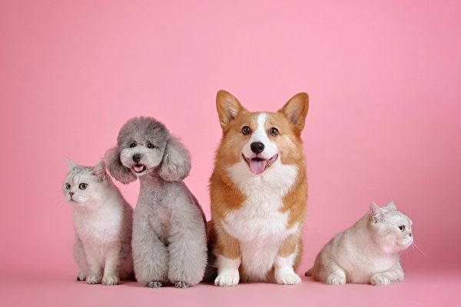
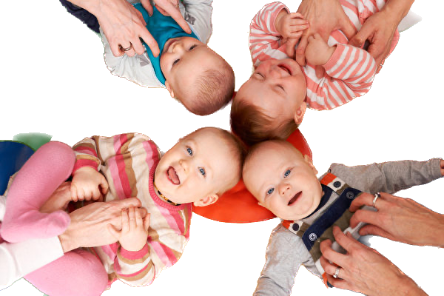
1.Motivation
近年來台灣少子化日趨嚴重，國內新生兒出生率履創新低，除受外在經濟環璄影響外，這三年受疫情影響更加速推動了少子化，除了出生率降低外，似乎飼養毛小孩的人却愈來愈多，且看到毛經濟市場逐年成長，如寵物用品、美容、寵物友善餐廳、旅館、動物醫院..等不斷增加，因此想藉由分析來探討歷年出生人數與貓狗寵物登記數量兩者是否有關連性？

Slide 3
2.Data
項 目 | 106年 | 107年 | 108年 | 109年 | 110年 | 111年
出生人數 | 193,844 | 181,601 | 177,767 | 165,249 | 153,820 | 138,986
寵物領養數 | 167,617 | 193,822 | 211,047 | 211,932 | 228,819 | 241,925
統計資料參考數據
項 目 | 平均數 | 中位數 | 標準差 | 最大值 | 最小值
出生人數 | 168,545 | 171,508 | 16,890 | 193,844 | 138,986
寵物領養數 | 209,194 | 211,490 | 22,143 | 241,925 | 167,617

Slide 4
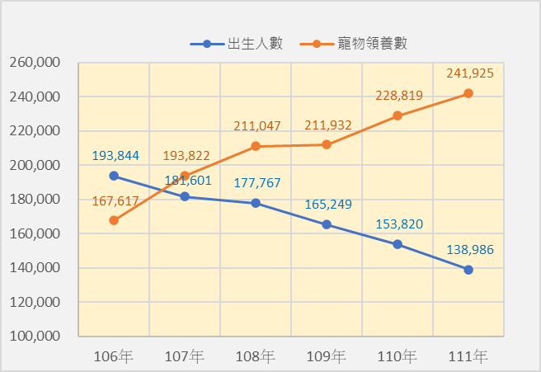
3. Problem formulation

Slide 5
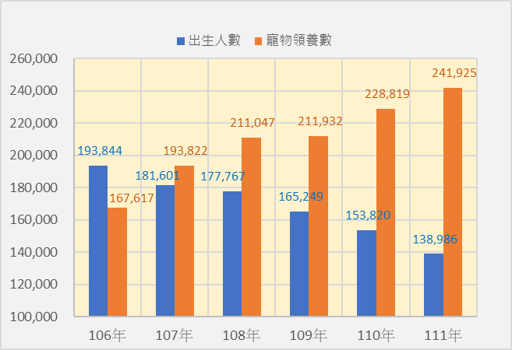
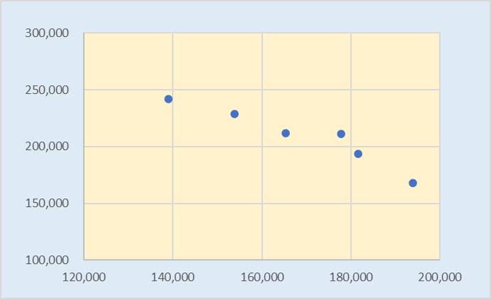
3. Problem formulation
side-by-side bar chart
Scatter Plot
寵物領養數
出生人數
The Scatter Plot indicates a Negative linear relationship

Slide 6
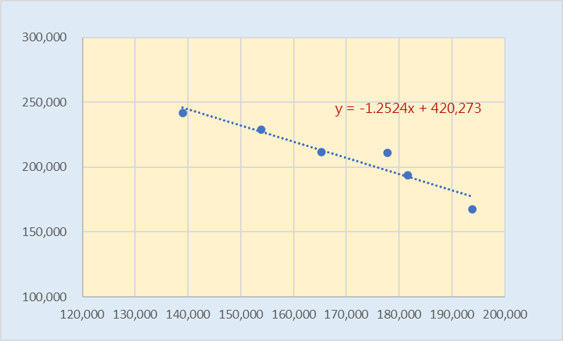
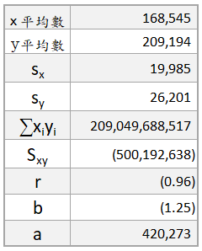
4.Analysis
令 y=a+bx，可得出迴歸方程式 y=-1.2524x+420,273
假設x =出生人數，y =寵物領養數
The Scatter Plot indicates a Negative linear relationship

Slide 7
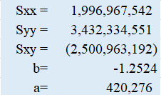


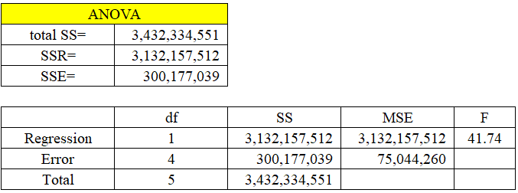
4.Analysis
H0：β=0 vs Ha：β≠0
α = 0.05
-6.46
rejection region ={ t:|t| > 2.776}
={t:t >2.776 or t <-2.776}
t = -6.46 falls into the rejection region
We rejected H0．

Slide 8
5.Conclusion
1.由散佈圖之趨勢線，可判定X(出生人數)可用來預測Ｙ(寵物領養數)
2.依迴歸分析統計結果，相關係數R為-0.96,可得知兩者為負向之線性關係。
3.由於 t = -6.46 落入拒絕域，故拒絶 H0．
4. 由t分佈分析結果得知，無充份證據顯示兩者無相關，故出生人數與寵物
領養數具有高度的關連性。

Slide 9


6.Reference
中華民國內政部戶政司-全國人口資料庫統計地圖 (ris.gov.tw)
登記狀況 - 寵物登記管理資訊網 (pet.gov.tw)

Slide 10
Thank you !

